Slide 1
«Наши друзья – комнатные растения»
В первой младшей группе «Карапузики»

Slide 2
Цель: развивать интерес к развитию и росту комнатных растений, наблюдательность и любознательность, наглядно-действенное мышление. Задачи: 1. Закрепить знания детей о комнатных растениях (2-3 комнатных растений). 2. Учить сравнивать растения, находить сходство и различия во внешних признаках (комнатных растений и растений, растущих на клумбе). 3. Дать представления о размножении комнатных растений; учить последовательности во время посадки. 4. Развивать интерес к развитию и росту растений, любознательность

Slide 3
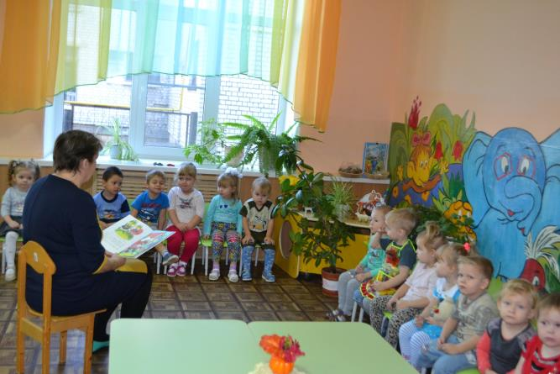
Ожидаемые результаты: 1. Расширение знаний по экологической культуре воспитанников. 2. Развитие у детей устойчивого интереса к представителям
растительного мира – комнатным цветам. 3. Развитие исследовательской деятельности дошкольников в ходе совместной практической деятельности с воспитателем.

Slide 4
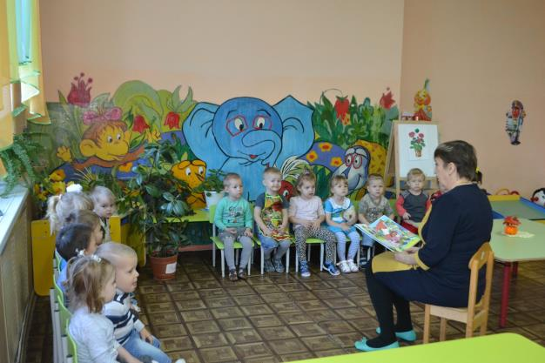
• Чтение художественной литературы: — стихотворение Е.Благининой «Огонёк», словацкая сказка «У солнышка в гостях», А.К.Толстой «Колокольчики мои…», Я.Колас «Цветок»; — загадывание загадок, заучивание стихов, составление описательных рассказов.

Slide 5
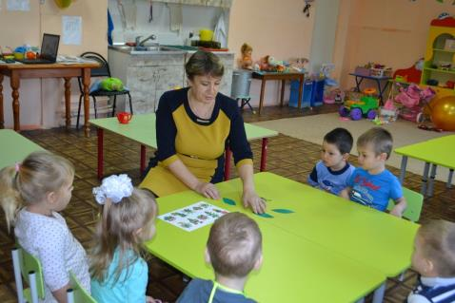
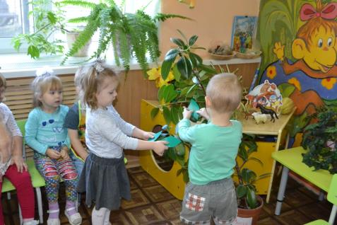
• Дидактические игры — Что изменилось? — Найди такой же. — Угадай растение по описанию.

Slide 6
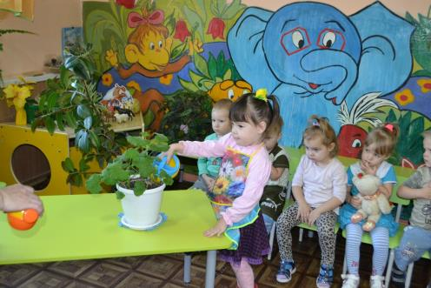
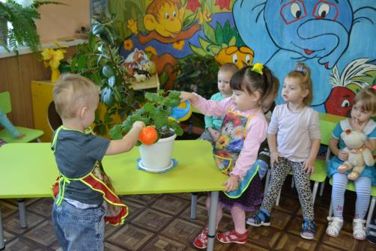
Лиза леечку взяла, Все цветочки полила Пусть попьют водички Цветочки – невелички.

Slide 7
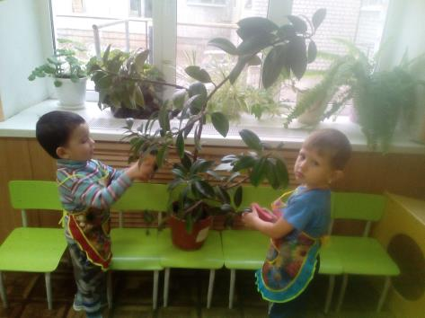
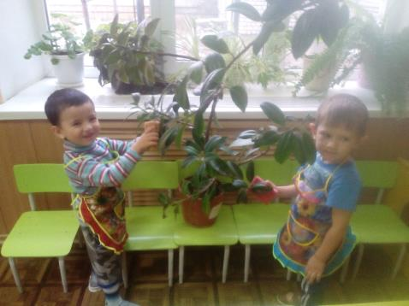
Мягкой тряпочкой листочки Детки протирают. Пыль дышать мешает Воздух не пускает.

Slide 8
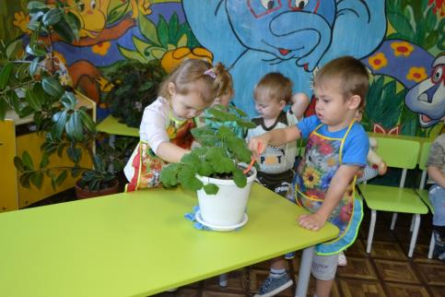
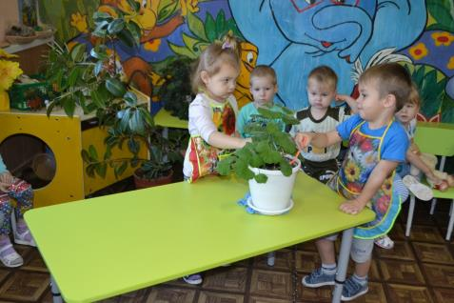
Порыхлить цветы нам нужно Ведь расти цветочкам нужно!

Slide 9
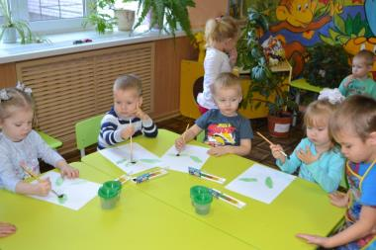
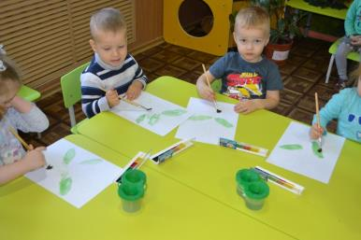
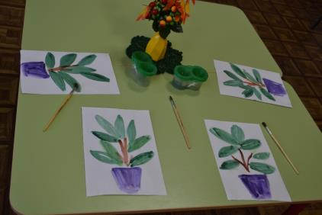
Мы про фикус всё узнали- И его нарисовали!

Slide 10
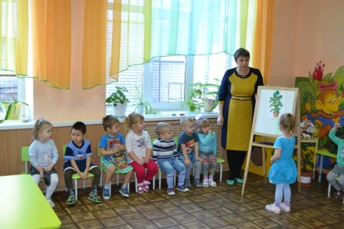
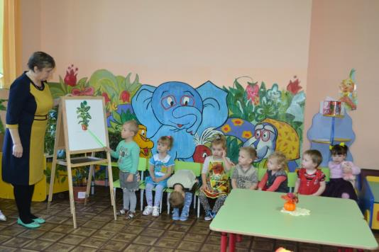
Будем слушать мы внимательно- Это очень занимательно!

Slide 11
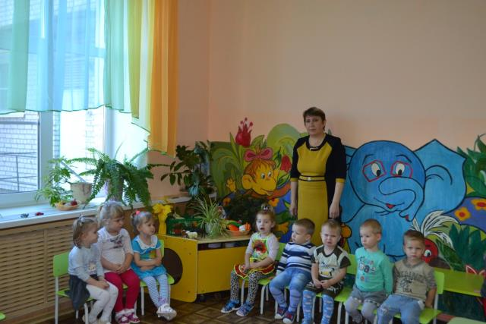
Наш уголок природы радует нас каждый день И ухаживать за нашими цветами нам совсем не лень!

